Slide 1
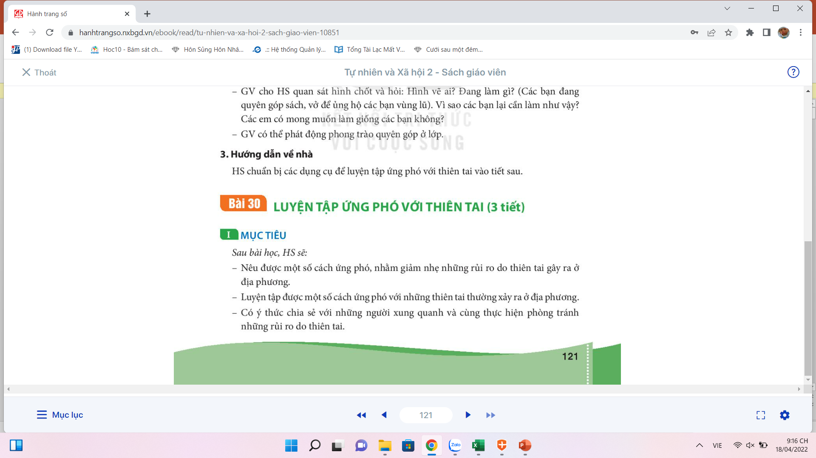
Tự nhiên xã hội: Bài 30: Luyện tập ứng phó với thiên tai (tiết 1)
Yêu cầu cần đạt:
*Phát triển năng lực và phẩm chất:
Có ý thức thực hiện được một số việc làm cơ bản để ứng phó với thiên tai thường xảy ra.
- Chia sẻ với những người xung quanh cùng thực hiện.

Slide 2


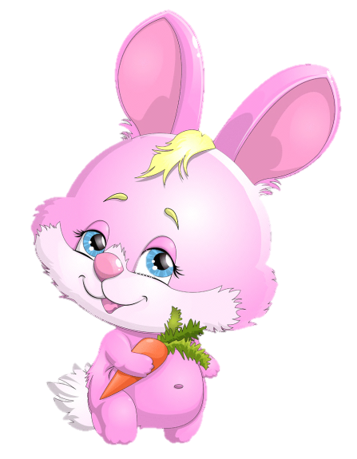

Hôm nay là sinh nhật Mina, các em hãy giúp thỏ con cắm một lọ hoa thật đẹp tặng cho Mina đáng yêu bằng cách trả lời các câu hỏi nhé.

Slide 3
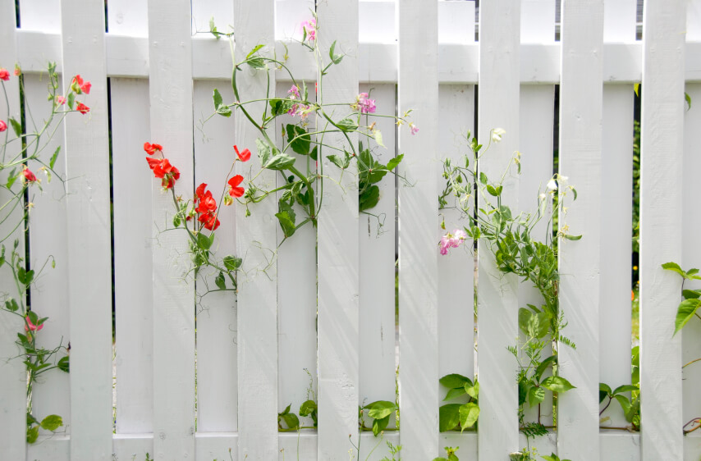


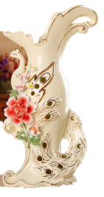








Slide 4

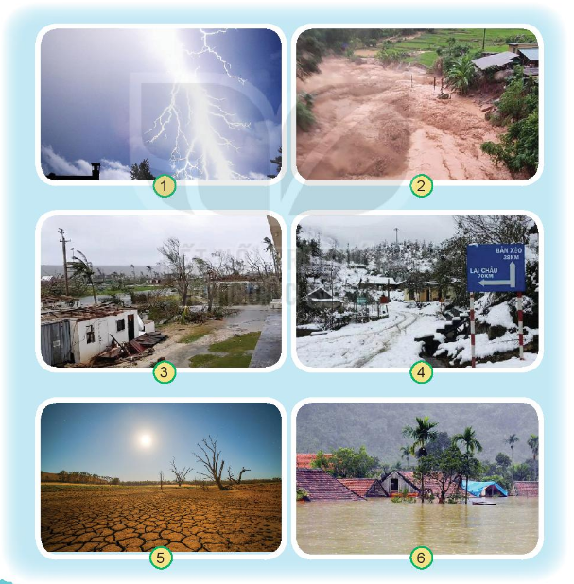

Đây là hiện tượng gì?
Sạt lở đất

Slide 5
Đây là hiện tượng gì?
Giông sét

Slide 6
Đây là hiện tượng gì?
Gió bão

Slide 7
Đây là hiện tượng gì?
Tuyết

Slide 8
Đây là hiện tượng gì?
Hạn hán

Slide 9
Đây là thiên tai nào?
Lũ lụt

Slide 10
Khám phá

Slide 11
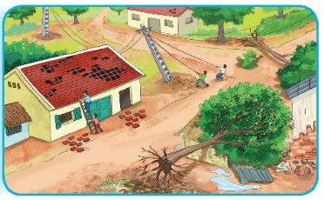
Hình bên mô tả những thiệt hại do thiên tai nào gây ra? Theo em, chúng ta cần làm gì để ứng phó với thiên tai đó?
Hình bên mô tả thiệt hai do bão gây ra.
Cần chủ động phòng tránh bão như kiên cố nhà cửa, di chuyển vật nuôi đến nơi trú bão an toàn,....

Slide 12
Thực hành

Slide 13
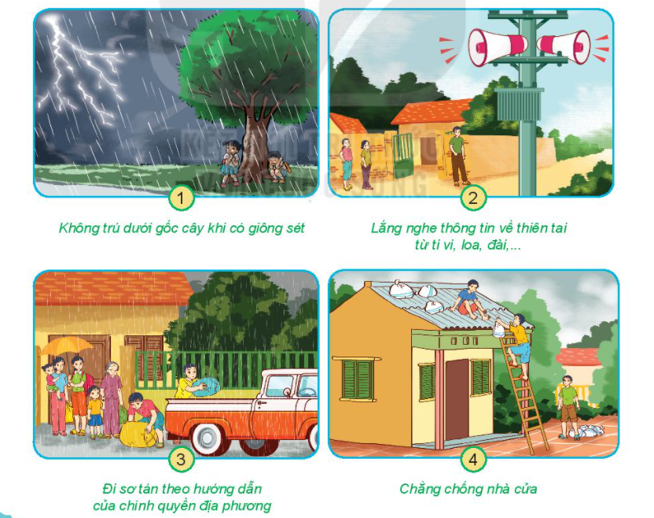
Quan sát các hình dưới đây và nêu biện pháp phòng chống thiên tai.

Slide 14

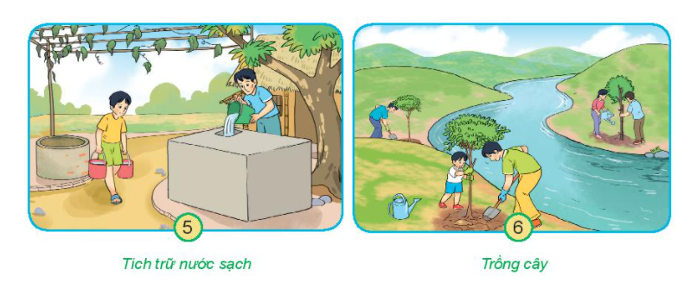

Slide 15
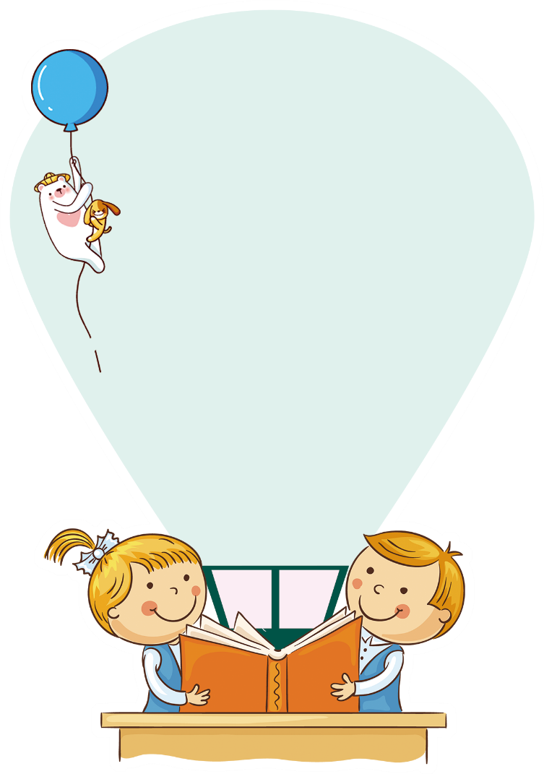
Thảo luận
nhóm đôi
Việc làm trong mỗi hình trên để ứng phó với thiên tài nào?
Việc làm trong mỗi hình trên để ứng phó với bão, lũ và hạn hán.

Slide 16

Các biện pháp phòng chống thiên tai
Không trú dưới gốc cây khi có giông sét vì dễ bị sét đánh.
Lắng nghe thông tin về thiên tai từ tivi, loa, đài,… để có thông tin chính xác, kịp thời
Đi sơ tán theo hướng dẫn của chính quyền địa phương
Chằng chống nhà cửa để hạn chế thiệt hại.
Tiết kiệm và tích trữ nước sạch phòng chống hạn hán.
Trồng cây để bảo vệ sườn núi, bờ sông nhằm hạn chế sạt lở đất

Slide 17
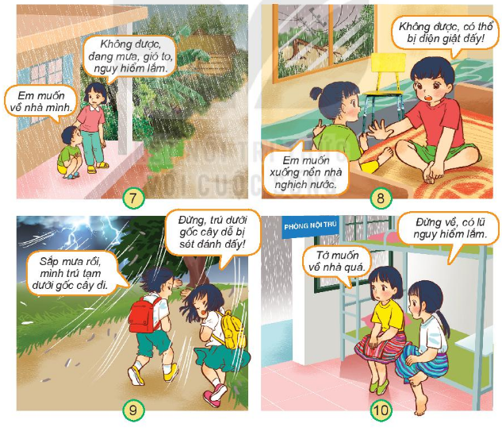
2. Quan sát và cho biết các bạn trong mỗi hình sau đang gặp thiên tai nào. Nhận xét cách xử lí của các bạn trong mỗi hình.

Slide 18






Nhận xét cách cư xử của các bạn trong mỗi hình
Thảo luận nhóm

Slide 19

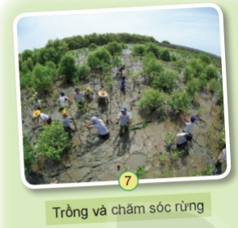
Trồng và chăm sóc rừng
=>Sau này những nơi này sẽ trở thành các khu rừng, giúp không khí trong lành, đất không bị xói mòn, thu hút động vật đến sinh sống.
Notes:
Kích vào mặt trời để quay về slide trò chơi

Slide 20
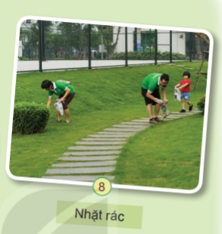
Nhặt rác
=> Việc đó để giữ sạch môi trường, giữ gìn vệ sinh cho mọi người.
Notes:
Kích vào mặt trời để quay về slide trò chơi

Slide 21
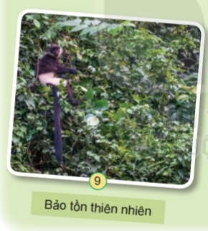
Bảo tồn thiên nhiên
=>Giúp bảo vệ các loài động vật hoang dã, tránh bị săn bắt
Notes:
Kích vào mặt trời để quay về slide trò chơi

Slide 22
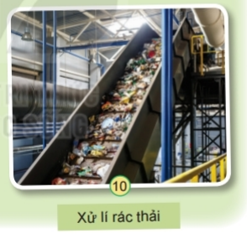
Xử lý rác thải
=> Làm giảm nguy cơ gây ô nhiễm và hạn chế tối đa các chất thải tồn đọng từ việc sinh hoạt và sản xuất của con người.
Notes:
Kích vào mặt trời để quay về slide trò chơi

Slide 23

Video sưu tầm về lũ lụt miền trung 2020
Notes:
Liên hệ giáo án:
FB: Hương Thảo
Gmail: tranthao121004@gmail.com

